Slide 1
2장. 자료의 표현방식

Slide 2
INDEX
1. 수의 표현
2. 자료의 표현방식
3. 수치연산 및 논리연산

Slide 3
1. 수의 표현
수치 데이터 표현
비트(bit) : 컴퓨터에서 사용하는 최소의 단위로서 0, 1을 나타냄
바이트(byte) : 영문 1 글자를 나타내는 단위로 8비트로 이루어짐
워드(word) : 워드의 크기는 컴퓨터의 종류에 따라 2바이트, 4바이트, 8바이트 등이 있는데 통상 4바이트를 말함

Slide 4
수의 진법
2진법
0과1 두개의 숫자로 표현. 0과 1의 조합으로 숫자를 표시하는 방법
8진법
0,1,2,3,4,5,6,7 로 표현
10진법
0,1,2,3,4,5,6,7,8,9 로 표현. 10을 한 자리의 기본 단위로 하는 진법
16진법
0,1,2,3,4,5,6,7,8,9,a,b,c,d,e,f 로 표현

Slide 5
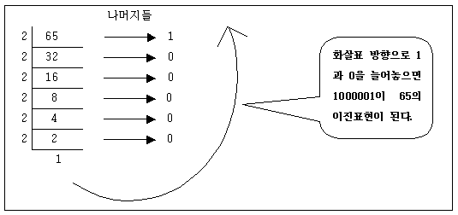
1)2진법의 진법변환
① 10진수를 2진수로
: 2로 나눈 나머지들만 나열해준다.
결과 : ( 65 )₁₀ -----> (1000001)₂

Slide 6
② 2진수를 10진수로
10진수를 2진수로 변환하고자 할 때 2로 나누었으므로 이제는 거꾸로 2를 곱해야한다. 예를 들어, 1000001을 10진수로 하고자 할 때는, 다음 수식처럼 구해도 되는데 그것보다는 그림처럼 자리수를 외워서 더하면 편리하다
1×2⁶ + 0×2⁵ + 0×2⁴ + 0×2³+ 0×2² + 0×2¹ + 1×2⁰ = 65

Slide 7
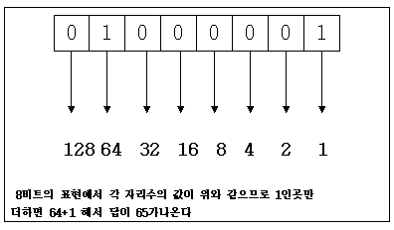

Slide 8
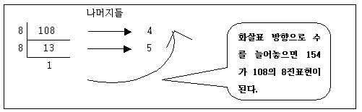
2)8진법의 변환
① 10진수를 8진수로

Slide 9
② 8진수를 10진수로
(154)₈ 의 10진수 변환은 다음과 같다.
1×8² + 5×8¹ + 4×8⁰ = 64 + 40 + 4 = 108

Slide 10
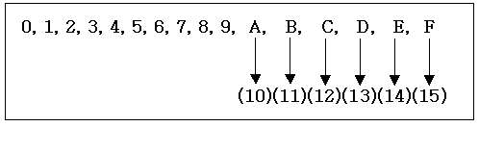
3)16진법
16진수에는 16이 없다. 16이 되면 새로운 10으로 단위가 바뀌게 된다. 그리고 10진수의 10에 해당하는 개념과 16진수의 10이 겹치게 되므로 16진수에서는 10진수의 10에 해당하는 값의 표기를 알파벳 A를 빌어서 표현하고, 차례로 B, C, D, E, F는 각각 11, 12, 13, 14, 15의 값을 의미한다.

Slide 11
진법변환
① 10진수를 16진수로
10진수를 16진수로 변환할 때, 앞의 두 방법처럼 해도 되겠지만, 약간 다른 방법으로 시도해보자. 만약 십진수 303을 16진수로 변환한다고 가정 한다면, 먼저 303을 2진수로 만들어보라
(303)₁₀ --------> 1 0010 1111 이 된다.
그런 다음 이진수로 변환된 수자를 4개씩 묶어보라. 그리고 각 4비트에 해당하는 16진수의 digit를 써주면 쉽게 16진수로 전환할 수 있다.

Slide 12
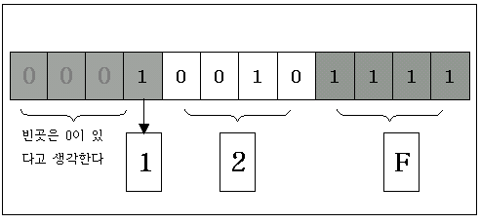

Slide 13
② 16진수를 10진수로
16진수를 10진수로 변환하는 방법은 앞의 두 방법처럼 각 자리수의 크기만큼 곱해주면 된다.
1×16² + 2×16¹ + F×16⁰ = 256 + 32 + 15 = 303

Slide 14
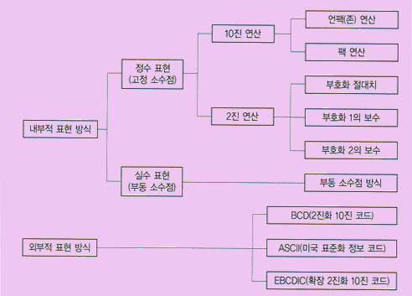
2. 자료의 표현방식

Slide 15
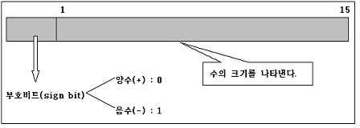
1) 고정소수점방식
MSB(Most Significant Bit) : 부호 비트(양수:0, 음수:1)
양수의 경우 정수 부분 : 10진수를 2진수로 변환하여 표시함
음수의 경우 정수 부분 : 부호와 절대값의 표현법. 1의 보수법이나 2의 보수법 중 하나를 쓰는데 보통 2의 보수법을 많이 사용함

Slide 16
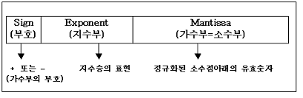
2) 부동소수점방식
MSB : 부호 비트(양수:0, 음수:1)
지수부 : 지수를 2진수로 변환하여 표시함
가수부 : 소수점 안의 유효 숫자를 2진수로 표현함. 이때 소수점은 지수부와 가수부 사이에 있는 것으로 가정함

Slide 17
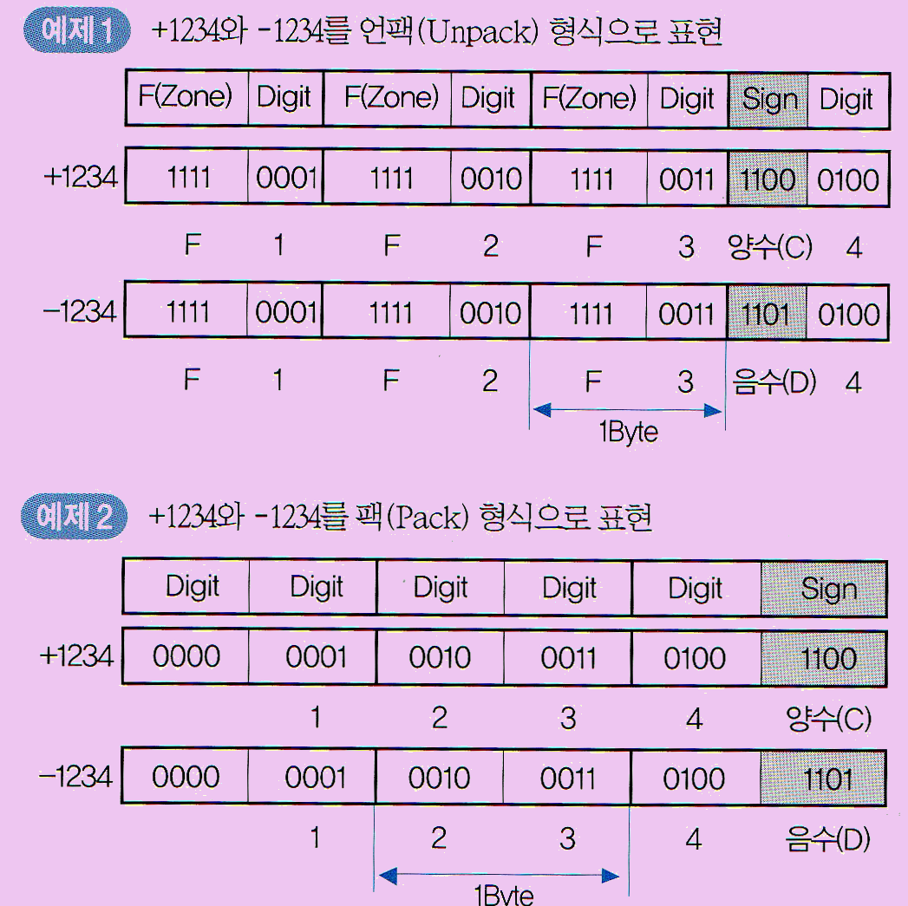
3) 10진 연산

Slide 18
4) 자료의 외부적 표현 방법
자료의 외부적 표현 방법은 사람이 확인할 수 있도록 출력할 때의 문자를 표현하는 방법이다.
BCD코드 : 6비트 코드로 IBM사에서 개발, 1개의 문자를 2개의 zone비트와 4개의 digit비트로 표현한다.
ASCII 코드 : 미국표준협회에서 개발한 7비트 코드. 1개의 문자를 3개의 zone비트와 4개의 digit비트로 표현한다.
EBCDIC 코드: 8비트 코드로 IBM사에서 개발. 1개의 문자를 4개의 zone비트와 4개의 digit비트로 표현한다. 대형기종의 컴퓨터에서 사용

Slide 19
3. 수치연산 및 논리연산
컴퓨터 연산
입력된 데이터, 기억 장치 내의 데이터, 중앙 처리 장치 내의 레지스터에 기억되어 있는 데이터 등을 중앙 처리 장치 내의 연산기(ALU)를 이용하여 처리하는 것.
연산
비수치적인 데이터 연산
complement, AND, OR 등과 같은 논리적인 연산과 시프트(shift), 로테이트(rotate) 등
수치적인 데이터 연산
고정 소수점 표현 방식과 부동 소수점 표현 방식의 수치에 대한 4칙 연산과 산술적 시프트

Slide 20
음수의표현
컴퓨터에서 음수를 표현하는 방법은 이론적으로 3가지가 있다.
(1) 부호화 절대치 방법(Signed-magnitude representation )
최상위 비트는 부호표현이고, 나머지는 자리 값을 갖는 크기를 나타낸다.
(2) 1의 보수 방법(1‘s complement)
음수를 1의 보수로 표현하는 방법은 비트를 0은 1로 1은 0으로 바꿔준다.
0이 2개(+0과 -0) 존재하는 모순성이 있다.
(3) 2의 보수 방법(2‘s complement)
1의 보수에다가 +1을 해준다. +0, -0 과 같이 0이 2개 존재하는 1의 보수의 모순이 없어졌다. 따라서 컴퓨터의 음수의 표현은 2의 보수를 사용한다.

Slide 21
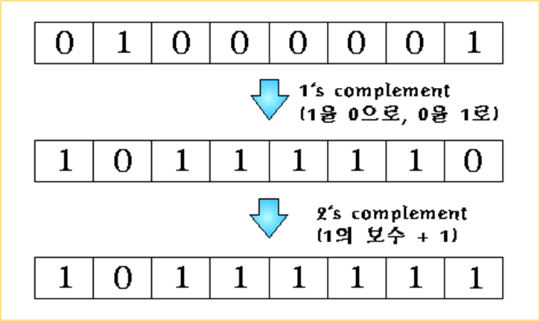

Slide 22
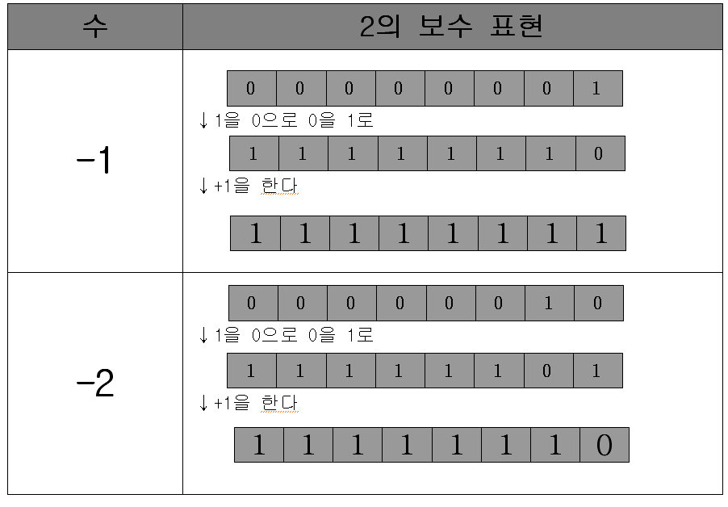

Slide 23
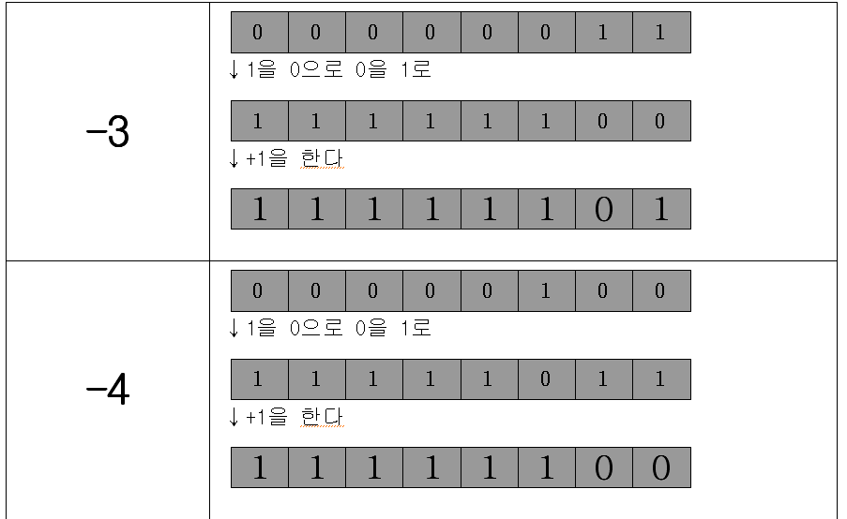

Slide 24
기출문제풀이(1급 2005년 3회)
십진수 1024(=2¹⁰)를 2진수로 올바르게 표현한 것은?
10000000000
1111111111
11111111111
1000000000

Slide 25
기출문제풀이2 (1급 2003년 3회)
10진수 47을 16진수로 올바르게 표현한 것은?
(2F)₁₆
(F2)₁₆
(A1)₁₆
(1A)₁₆

Slide 26
기출문제풀이3 (1급 2006년 1회)
미국 표준협회에서 제정한 데이터 통신에 널리 사용하기 위한 정보교환용코드로, 한 문자를 표시하는데 7개의 데이터비트와 1개의 패러티비트를 사용하며, 128개의 문자코드가 정의되어 있는 코드는 무엇인가?
ASCII 코드
BCD 코드
EBCDIC 코드
UNI 코드

Slide 27
정 답
1번 : ①
2번 : ①
3번 : ①

Slide 28
정 리
1. 수의 표현
2. 자료의 표현방식
3. 수치연산 및 논리연산

